Slide 1

高压水射流钻井完井实验室超临界小组
文献阅读与研究方向汇报
子方向：高能气体致裂/超临界CO₂压裂
/裂缝起裂与扩展机理/压裂可视化
汇报人：张国新
2024年10月18日

Slide 2
汇 报 提 纲
一、技术研究背景
二、技术研究现状
三、当前存在问题
四、计划研究方向

Slide 3
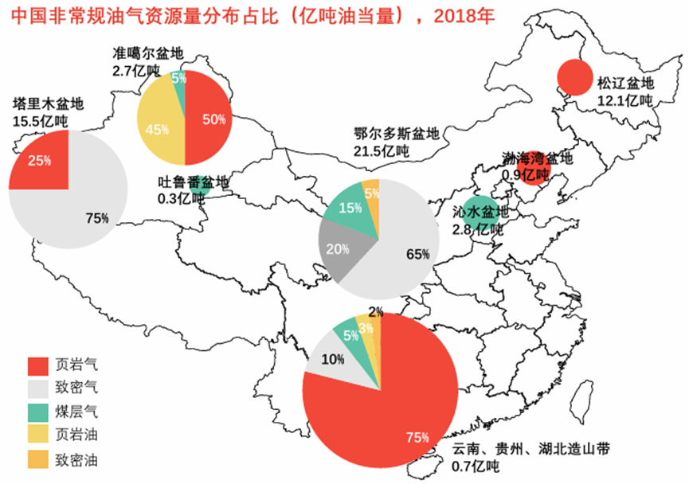
大背景（油气生产、CCUS等面临XX挑战）
一、技术研究背景
我国非常规油气资源丰富，但开采难度大，常规压裂面临挑战
我国非常规油气资源位于世界前列，非常规油气开采潜力巨大；
储层致密、储层物性差、油气井无自然产能或自然产能非常低；
传统水力压裂效果差、高成本且易造成高污染，不符合绿色创新环保发展要求
全球非常规原油可采资源情况
国家 | 非常规原油可开采资源量（亿吨） | 全球占比 | 类型
美国 | 926 | 21% | 页岩油、重油、致密油
俄罗斯 | 892 | 20% | 页岩油、油砂、致密油
加拿大 | 397 | 9% | 油砂、致密油
委内瑞拉 | 353 | 8% | 重油
中国 | 212 | 5% | 页岩油、致密油
全球非常规天然气可采资源情况
国家 | 非常规天然气可开采资源量（万亿m³） | 全球占比 | 类型
美国 | 40 | 21% | 页岩气
中国 | 31 | 14% | 页岩气、煤层气、致密气
俄罗斯 | 29 | 13% | 页岩气、煤层气
加拿大 | 16 | 7% | 页岩气、煤层气
澳大利亚 | 16 | 6% | 未知
我国非常规油气资源分布

Slide 4
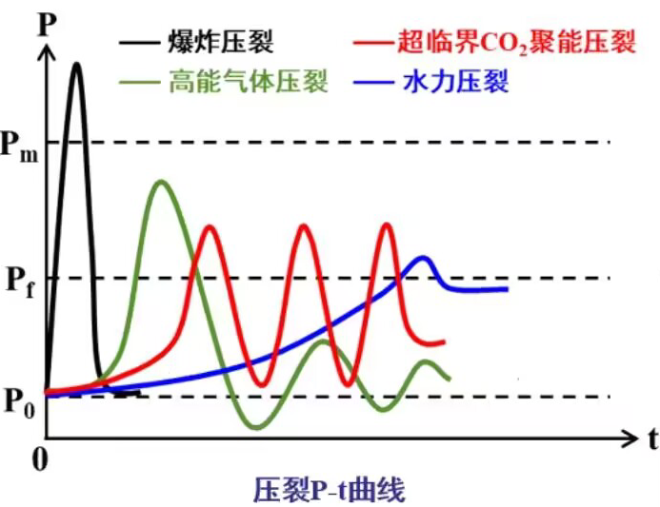
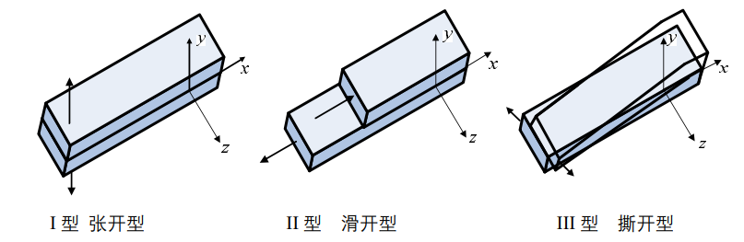
一、技术研究背景
超临界CO₂聚能压裂潜力巨大，但在页岩中的致裂机理尚不明确
超临界CO₂聚能压裂与常规压裂技术相比，具有更稳定可控的造缝能力，且能形成复杂的自支撑裂缝，有效提升裂缝导流能力；
由于不同岩性聚能压裂效果存在差异，导致其在页岩当中的裂缝起裂与扩展机理尚未明确
裂缝扩展模型示意图
（2001）
压力曲线对比

Slide 5
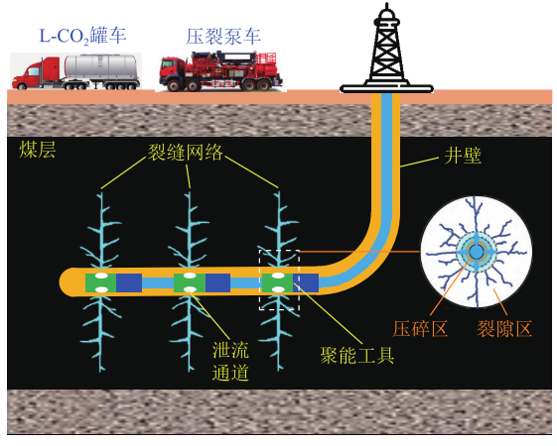
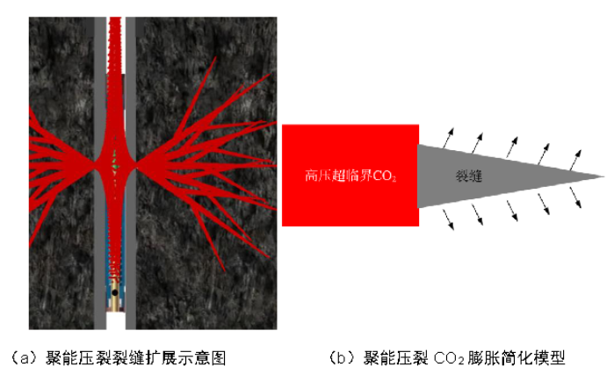
一、技术研究背景
关键科学问题：超临界CO₂聚能冲击下页岩裂缝起裂与缝网形成机制
超临界CO₂聚能压裂技术处于起步阶段岩石破碎机理及缝网形成机制尚不明确，难以有效指导压裂工艺参数设计与优化；
亟需明确超临界CO₂冲击岩石裂缝起裂与扩展规律，构建不同约束下聚能冲击参数优化方法
超临界CO₂ 聚能压裂原理示意图（2023）
超临界CO₂膨胀释能模型（2022）
Notes:
12

Slide 6
汇 报 提 纲
一、技术研究背景
二、技术研究现状
三、当前存在问题
四、计划研究方向

Slide 7
二、技术研究现状
文献调研情况：中文文献36篇，英文文献70篇
子方向 | 中文文献 | 英文文献
高能气体致裂 超临界CO₂压裂 裂缝起裂与扩展机理 可视化压裂 应变监测 井筒/射孔压裂实验 | 15篇（+7篇） 12篇（+6篇） 24篇（+24篇） 5篇（+5篇） 4篇（+4篇） 篇（篇） | 7篇（+篇） 15篇（+5篇） 10篇（+10篇） 48篇（+40篇） 3篇（+3篇） 1篇（+1篇）

Slide 8
子方向1：高能气体致裂
研究现状 –1. 高能气体致裂
时间 | 作者 | 代表性工作简介
2018 | 孙可明，辛利伟等 | 对煤体及混凝土大试件进行了超临界CO₂气爆实验，用动态应变仪采集试件内部监测点处的变形和破坏信息，并用工业窥镜对爆破孔内裂隙分布进行观测，分析了气爆应力波的变化规律和气爆后试件的破坏形貌特征，气爆孔由近及远依次分为粉碎区、裂隙区和震动区
2021 | Ben Wang，Haibo Li等 | 提出了一种考虑岩石实际破碎的混合连续体-非连续体方法，并从峰值压力和加载速率两个角度比较了炸药爆破与高压瓦斯爆破破岩机理的差异，发现高压气体爆破中拉伸破坏为主，与炸药爆破中压剪破坏引起的粉碎性破坏不同
2022 | Jingwen Li, Hongyu Pan等 | 通过弹性力学和断裂力学的理论，引入应力强度因子来描述气体爆破过程中应力波对煤岩的作用力，并建立了应力波能量、爆破诱导气体能量与煤岩表面应力之间的内在关系
2024 | Haoyang Li， Tianhe Kang等 | 通过建立含界面层状岩石高能气体压裂数值模型，对不同载荷参数下圆柱形完整井眼和射孔井眼的高能气体压裂进行了模拟分析发现，裂缝能否穿透界面与裂缝进入界面的角度相关，接近角越接近直角，裂缝越有可能穿透界面，且扩展方向可通过射孔进行控制
存在问题
1. 缺乏对高能载荷下井筒的完整性及安全性研究 2.在多相介质和多尺度下的裂缝生成和扩展机制仍需要进一步的理论研究和实验验证

Slide 9
子方向2：超临界CO₂压裂
研究现状 –2.超临界CO₂压裂
时间 | 作者 | 代表性工作简介
2017 | 刘国军，鲜学福等 | 超临界CO₂压裂后的裂隙页岩体试件，在吸附CO₂后渗透率降低，渗透率随应力增加而减少，且受温度和压力影响显著
2021 | 赵辉 | 基于声发射检测技术（AE）能量特征的声发射源空间定位分布，发现高能量值点即SC-CO₂体积瞬变区域主要分布于井筒口与层间间隙上
2022 | Yunxing Cao等 | 通过实验分析了高压力CO₂气体压裂对煤炭产生的微裂缝，提出了CO₂气体压裂的裂缝形成机制，发现CO₂气体束首先破坏割理系统，将煤破碎至毫米级颗粒
2022 | Yunxing Cao等 | 实验室尺度证明超临界CO₂聚能压裂能产生较水力压裂和常规超临界CO2压裂迂曲度更高的裂缝，且可形成主裂缝、微裂缝与层理缝相互沟通的网状裂缝，且随着聚能压力的增加，煤岩裂缝形态变得更加复杂
存在问题
1、缺少多约束条件下的SC-CO2聚能压裂对比实验及相关模拟研究； 2、缺少带射孔的超临界CO₂聚能压裂实验 3、不同聚能压力下岩石裂缝应变响应机制不清 4、缺少聚能冲击下井筒完整性、稳定性及安全性研究

Slide 10
子方向3：裂缝起裂与扩展机理
研究现状 –3.裂缝起裂与扩展
时间 | 作者 | 代表性工作简介
2012 | Tsuyoshi .Ishida | 利用低粘流体注入花岗岩压裂实验，发现SC-CO₂压裂和L-CO₂压裂的声发射源比水力压裂声发射源分布面积更大，SC-CO₂裂纹比L-CO₂裂纹更倾向于三维而非平面扩展
2014、2015 | Richard. Middleton | 在SC-CO₂压裂中，当CO₂膨胀到新的裂缝体积并冷却裂缝尖端所产生的热应力时，其强焦耳-汤普森冷却可能会加强岩石的破裂，并且CO₂的使用不仅能增加裂缝扩展、减少流动阻塞，且具有一定的解吸作用
2016 | Zhenguo He | 通过对砂岩、大理石等不同岩石进行了岩石侵蚀实验并进行扫描电镜观察分析发现超临界CO₂射流对岩石物质的破碎主要以脆性拉伸破坏机制为主，使岩石更容易二次破碎
2022 | Weiting Gao等 | 利用电阻丝并联充当裂纹扩展熔断装置，通过电阻丝的断裂识别电阻增强的时间差，计算获得了孔洞影响下的裂缝扩展的速度，并通过AUTODYN对实验进行了数值模拟验证
2024 | Shengtao Zhou等 | 基于CO₂相变压裂在破岩过程表现出的明显聚能效应从而对冲击降低系数进行定义以及确认，并采用现场试验和数值模拟相结合的方法研究裂纹扩展特性和动态响应时空变化
存在问题
1. 国内外对于从全时空尺度上对岩石裂缝的动态起裂与扩展研究仍然较少； 2. 缺乏对于超临界CO₂聚能压裂在不同约束条件下的裂缝起裂与扩展机理的详细认识，其在不同地质条件下的缝网优化方法有待探索

Slide 11
子方向4：压裂可视化
研究现状 –4.压裂可视化
时间 | 作者 | 代表性工作简介
2018 | Li Ning,Zhang Shicheng | 利用微震/声发射监测技术对非常规油藏压裂裂缝几何形状和储层体积进行了研究，实验室尺度下的实验显示该技术能区分裂缝形态，并揭示裂缝复杂性与层理面连接的关系。
2023 | 杨兵 | 通过采用亚克力材料在双轴压缩条件下实施超临界CO₂压裂实验，细致观察了动态起裂及裂缝扩展的动态特征，并运用裂缝定量化分析方法，对超临界CO₂压裂对致密砂岩裂缝扩展特性进行了研究
2023 | 臧雨溪、王全等 | 利用三轴伺服系统，通过高速摄影仪进行记录裂缝的起裂与扩展，实现了砂岩平板的动态裂缝可视化，并基于数字图像法（DIC），反演了其在不同时空场上平板的位移及应变
2024 | Yuanhang Zhang, Tiankui Guo等 | 利用物理模拟实验中的光频域反射计（OFDR）技术对室内真三轴水力压裂实验中的裂缝进行监测，其结果表明分布式光纤应变监测技术可以有效地捕捉裂缝的起裂和扩展
存在问题
1、缺少页岩下裂缝动态起裂与扩展宏细观研究 2、缺乏对不同地质参数及射孔影响下岩石裂缝动态致裂可视化表征

Slide 12
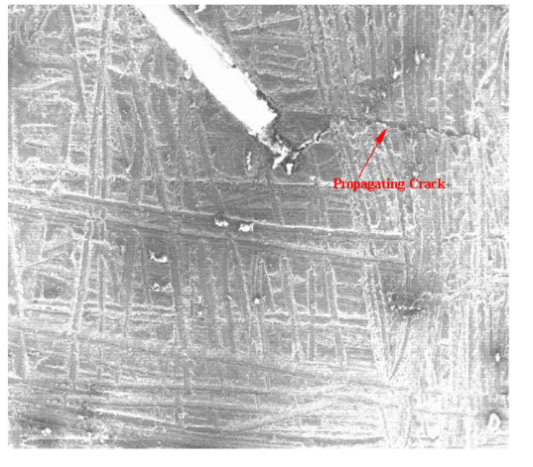
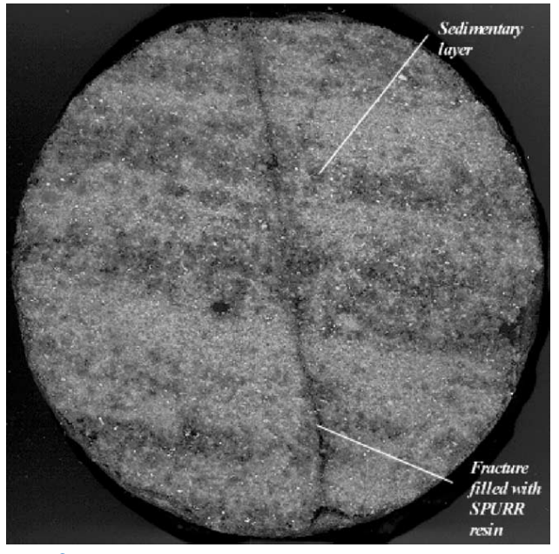
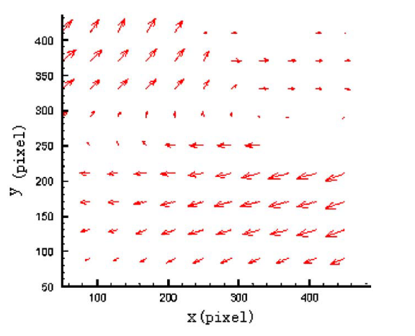
子方向4：压裂可视化
起步阶段，以了解材料损伤、断裂及应变为主，部分研究针对裂纹扩展机理和断裂参数影响，初步实现动态光学及细观可视化
路线：基于不同方法（如DIC，SEM、高速摄影仪、树脂充填等）对材料（如岩样、PMMA、弹性体)变形场、表面特征及光学变形（裂纹及尖端扩展）过程捕捉记录；
效果：初步揭示了不同材料动态载荷下变形及裂缝扩展特征
扩展裂纹
亚裂纹扩展及劈裂断裂
（2005）
树脂充填表征裂缝形状
（2002）
区域变形场矢量流
（2005）

Slide 13
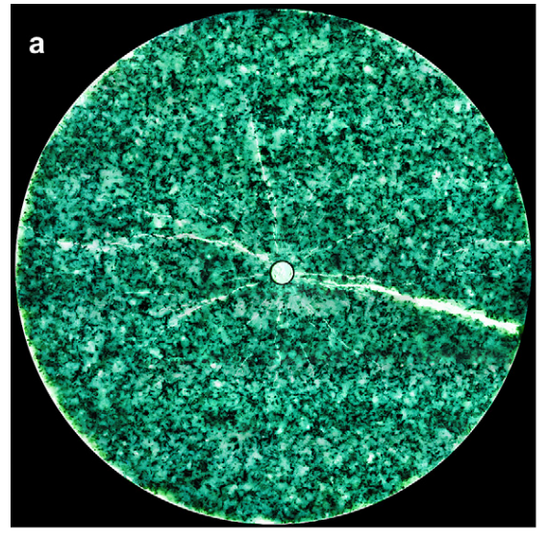
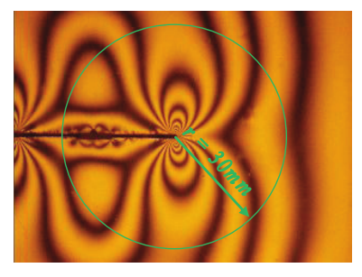
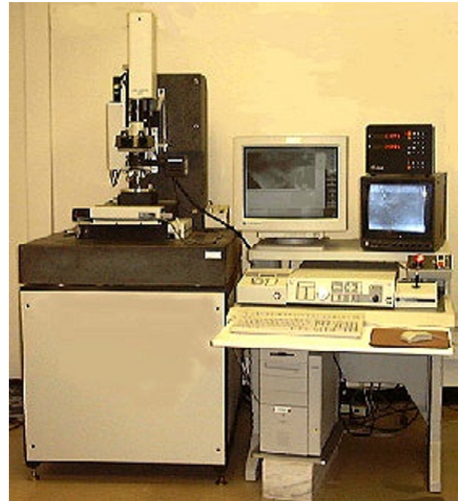
子方向4：压裂可视化
发展阶段，对受载材料表面特征，损伤参数及裂缝行为等有了更进一步的认识，实现了应力波参数的二维可视化
路线：以DIC、形貌分析、声发射监测、CT断层扫描等技术为主，对样品三维成像、裂缝扩展、应力应变及损伤传递开展更进一步研究
效果：进一步刻画了不同载荷条件下应力波传播、材料变形以及裂缝扩展等特征
高强度紫外线下使用染料浸渍和数码摄影绘制裂缝图
（2012）
光弹观测应力波可视化
（2011）
国外早期裂缝观测分析系统（1970）

Slide 14
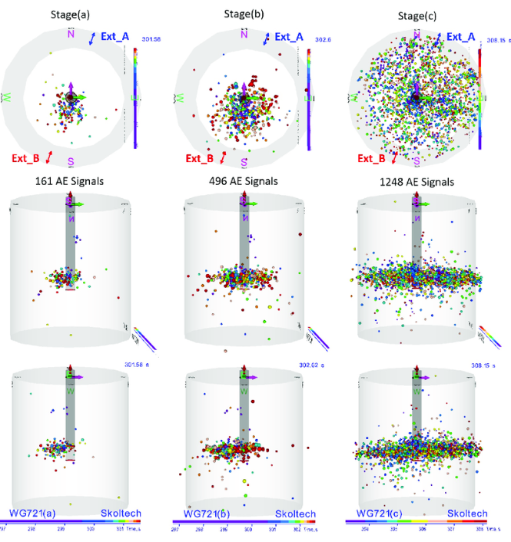
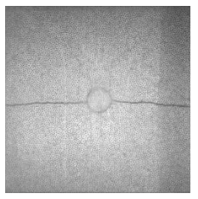
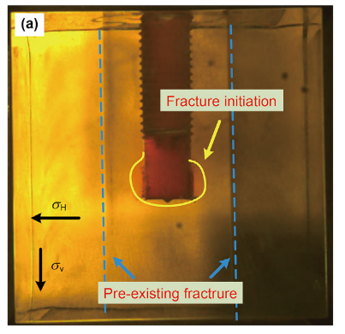
子方向4：压裂可视化
目前阶段，主要包括动态压裂可视化（AE和DIC等）和静态压裂可视化（CT、SEM、形貌扫描、透明材料压裂等）
路线：根据不同裂缝监测方法特性，对动静态压裂裂缝及其应力应变特征参数进行监测记录，并结合压裂流体与材料特性进行分析
效果：记录并获取了不同尺度压裂下的试样变形特征及裂缝扩展行为，为研究裂缝起裂与扩展机理提供新的认识与见解
裂缝起裂
预制裂缝
砂岩平板压裂可视化
（2023）
PMMA水力压裂可视化
（2023）
声发射监测可视化
（2022）

Slide 15
子方向1：高能气体致裂
国内外研究课题组和团队
CO₂气爆致裂技术：
孙可明团队（辽宁工程技术大学）
周爱桃团队（中国矿业大学北京） 等
爆破致裂技术：
陈军斌团队（西安石油大学）
康天合团队（太原理工大学） 等
气体燃爆技术：

Slide 16
子方向2：超临界CO₂压裂
国内外研究课题组和团队
常规超临界CO₂压裂
郭建春团队（西南石油大学） 等
超临界CO₂射孔压裂：
超临界CO₂聚能压裂：
水射流团队（中国石油大学北京）

Slide 17
子方向3：裂缝起裂与扩展
国内外研究课题组和团队

Slide 18
子方向4：压裂可视化
国内外研究课题组和团队
声发射监测法：
Sergei Stanchits团队
张士诚团队 等（中国石油大学（北京））
数字图像相关法：
Murtadha J. AlTammar团队（德克萨斯大学奥斯汀分校）
Janet M. Lees（剑桥大学） 等
分缝内颗粒占比

Slide 19
汇 报 提 纲
一、技术研究背景
二、技术研究现状
三、当前存在问题
四、计划研究方向

Slide 20
三、当前存在问题
序号 | 方向 | 存在问题
1 | 高能气体致裂 | 1. 缺乏对高能载荷下井筒的完整性及安全性定量化研究 2.多相介质和多尺度下的裂缝生成和扩展机制缺少理论研究和实验验证
2 | 超临界CO₂压裂 | 1、缺少多约束条件下的SC-CO₂聚能压裂对比实验及相关模拟研究； 2、不同岩性下SC-CO₂聚能冲击下的应力波传播及衰减规律不清 3、不同聚能压力下岩石裂缝应变响应机制不清 4、缺少聚能冲击下井筒完整性、稳定性及安全性研究
3 | 裂缝起裂与扩展 | 1、缺少不同地质参数下的SC-CO₂聚能压裂缝网复杂程度及起裂机理研究； 2、聚能条件下页岩岩样层理及天然裂缝、人造孔洞等对缝网改造及起裂和扩展机制不清

Slide 21
三、当前存在问题
序号 | 方向 | 存在问题
4 | 压裂可视化 | 1、缺少页岩下裂缝动态起裂与扩展宏细观研究 2、缺乏依据动态压裂监测数据所进行的岩石力学参数反演

Slide 22
汇 报 提 纲
一、技术研究背景
二、技术研究现状
三、当前存在问题
四、计划研究方向

Slide 23
论文的研究目标、研究内容和拟解决的关键问题
汇报提纲
研究内容与目标
关键难题
超临界CO₂聚能冲击下页岩裂缝起裂及射孔后压裂影响研究
研究内容
SC-CO₂聚能压裂裂缝动态起裂与扩展宏观特性
SC-CO₂聚能冲击数据驱动的岩石力学参数反演
射孔条件下SC-CO₂聚能冲击效果评价及优化方法
研究方法
数字图像相关法微观力学机制
理论
力学参数反演
统计回归分析
指导
正交实验法
PMMA射孔压裂
基础
研究目标
明确SC-CO₂聚能冲击下页岩宏细观裂缝特性及应变场分析
构建SC-CO₂聚能冲击下岩石力学参数反演方法
探索页岩储层SC-CO₂ 聚能压裂射孔工艺效果评价及优化方法
为页岩油储层超临界 CO₂ 聚能压裂造缝特性和射孔压裂提供理论基础

Slide 24
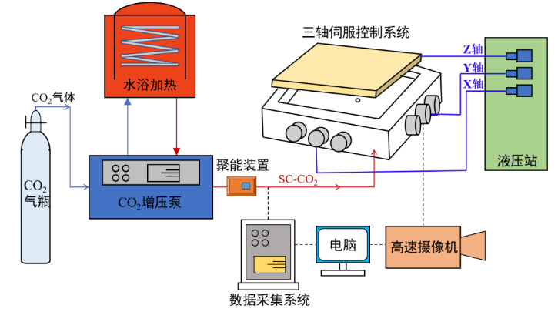
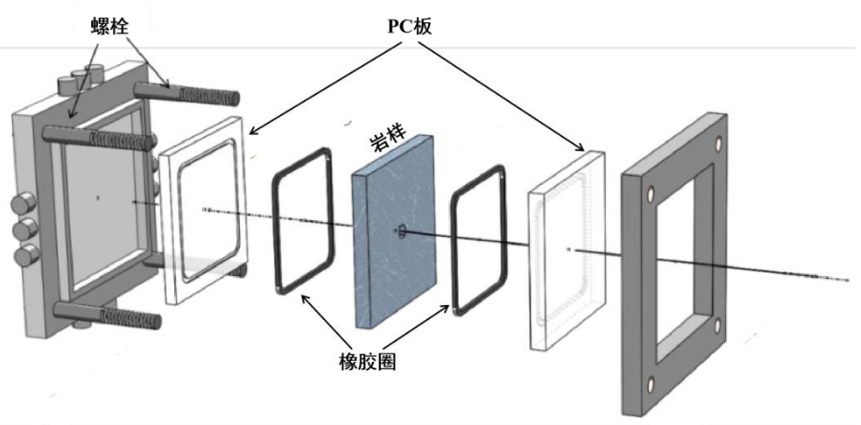
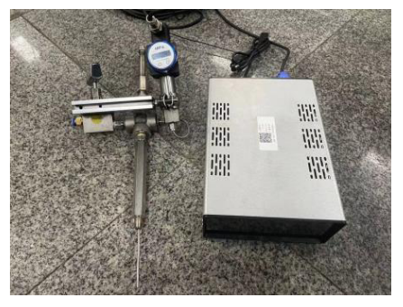
论文的研究目标、研究内容和拟解决的关键问题
汇报提纲
研究内容1：SC-CO₂聚能压裂裂缝动态起裂与扩展宏观特性
可视化实验：开展页岩平板SC-CO₂聚能压裂可视化压裂
起裂参数分析：明确裂缝动态起裂特性，对比分析关键起裂参数
正交实验：对比不同同约束条件下实验结果，获取页岩裂缝起裂规律
压裂起裂微观可视化实验装置
密闭压力加载装置详图
应力数据采集装置

Slide 25
论文的研究目标、研究内容和拟解决的关键问题
汇报提纲
研究内容2：SC-CO2聚能冲击数据驱动的岩石力学参数反演

Slide 26
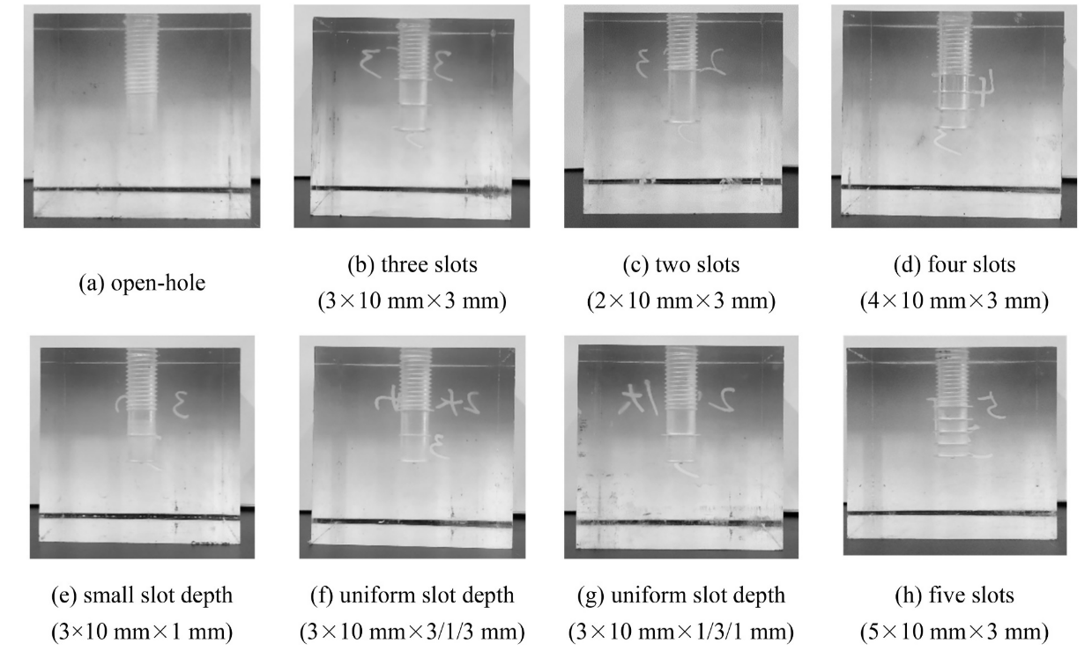
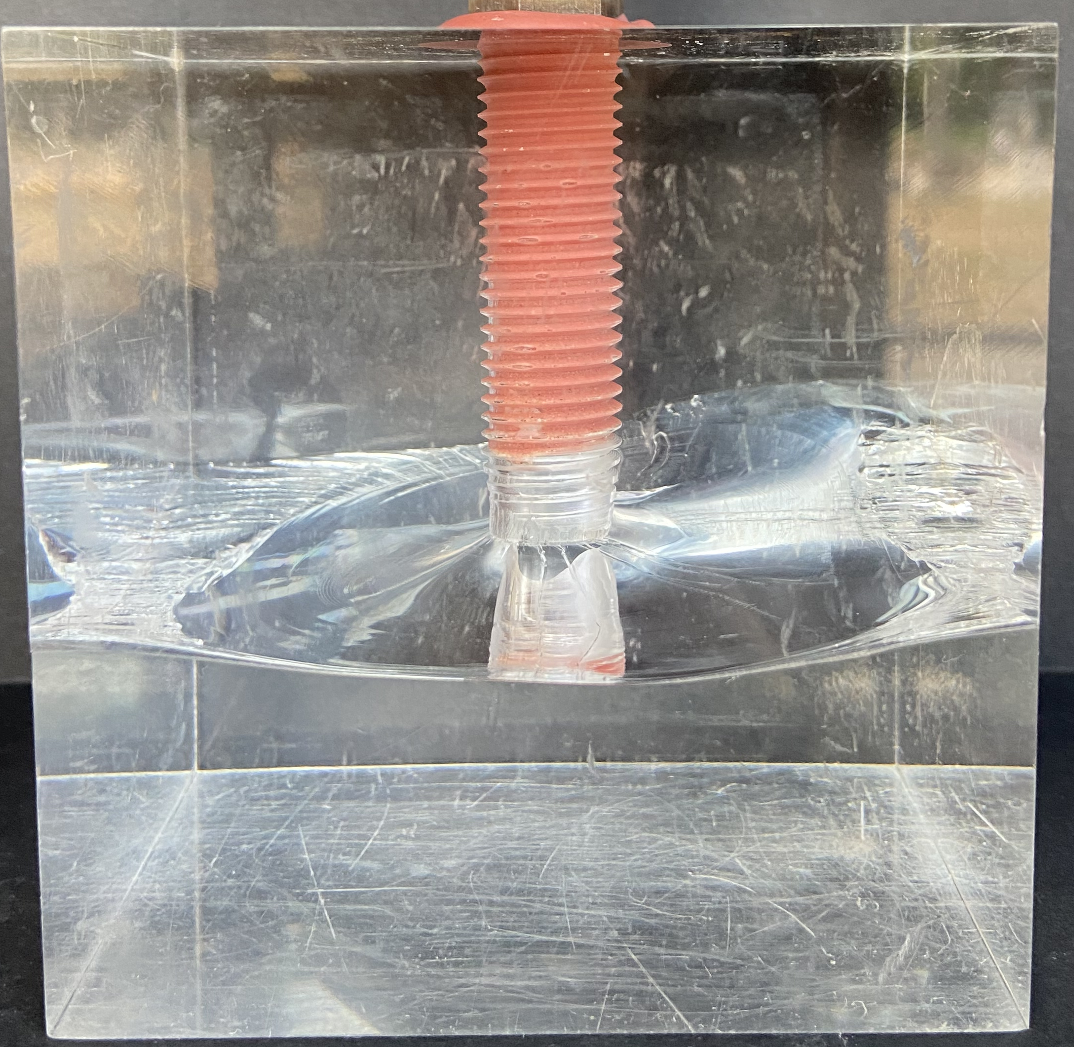
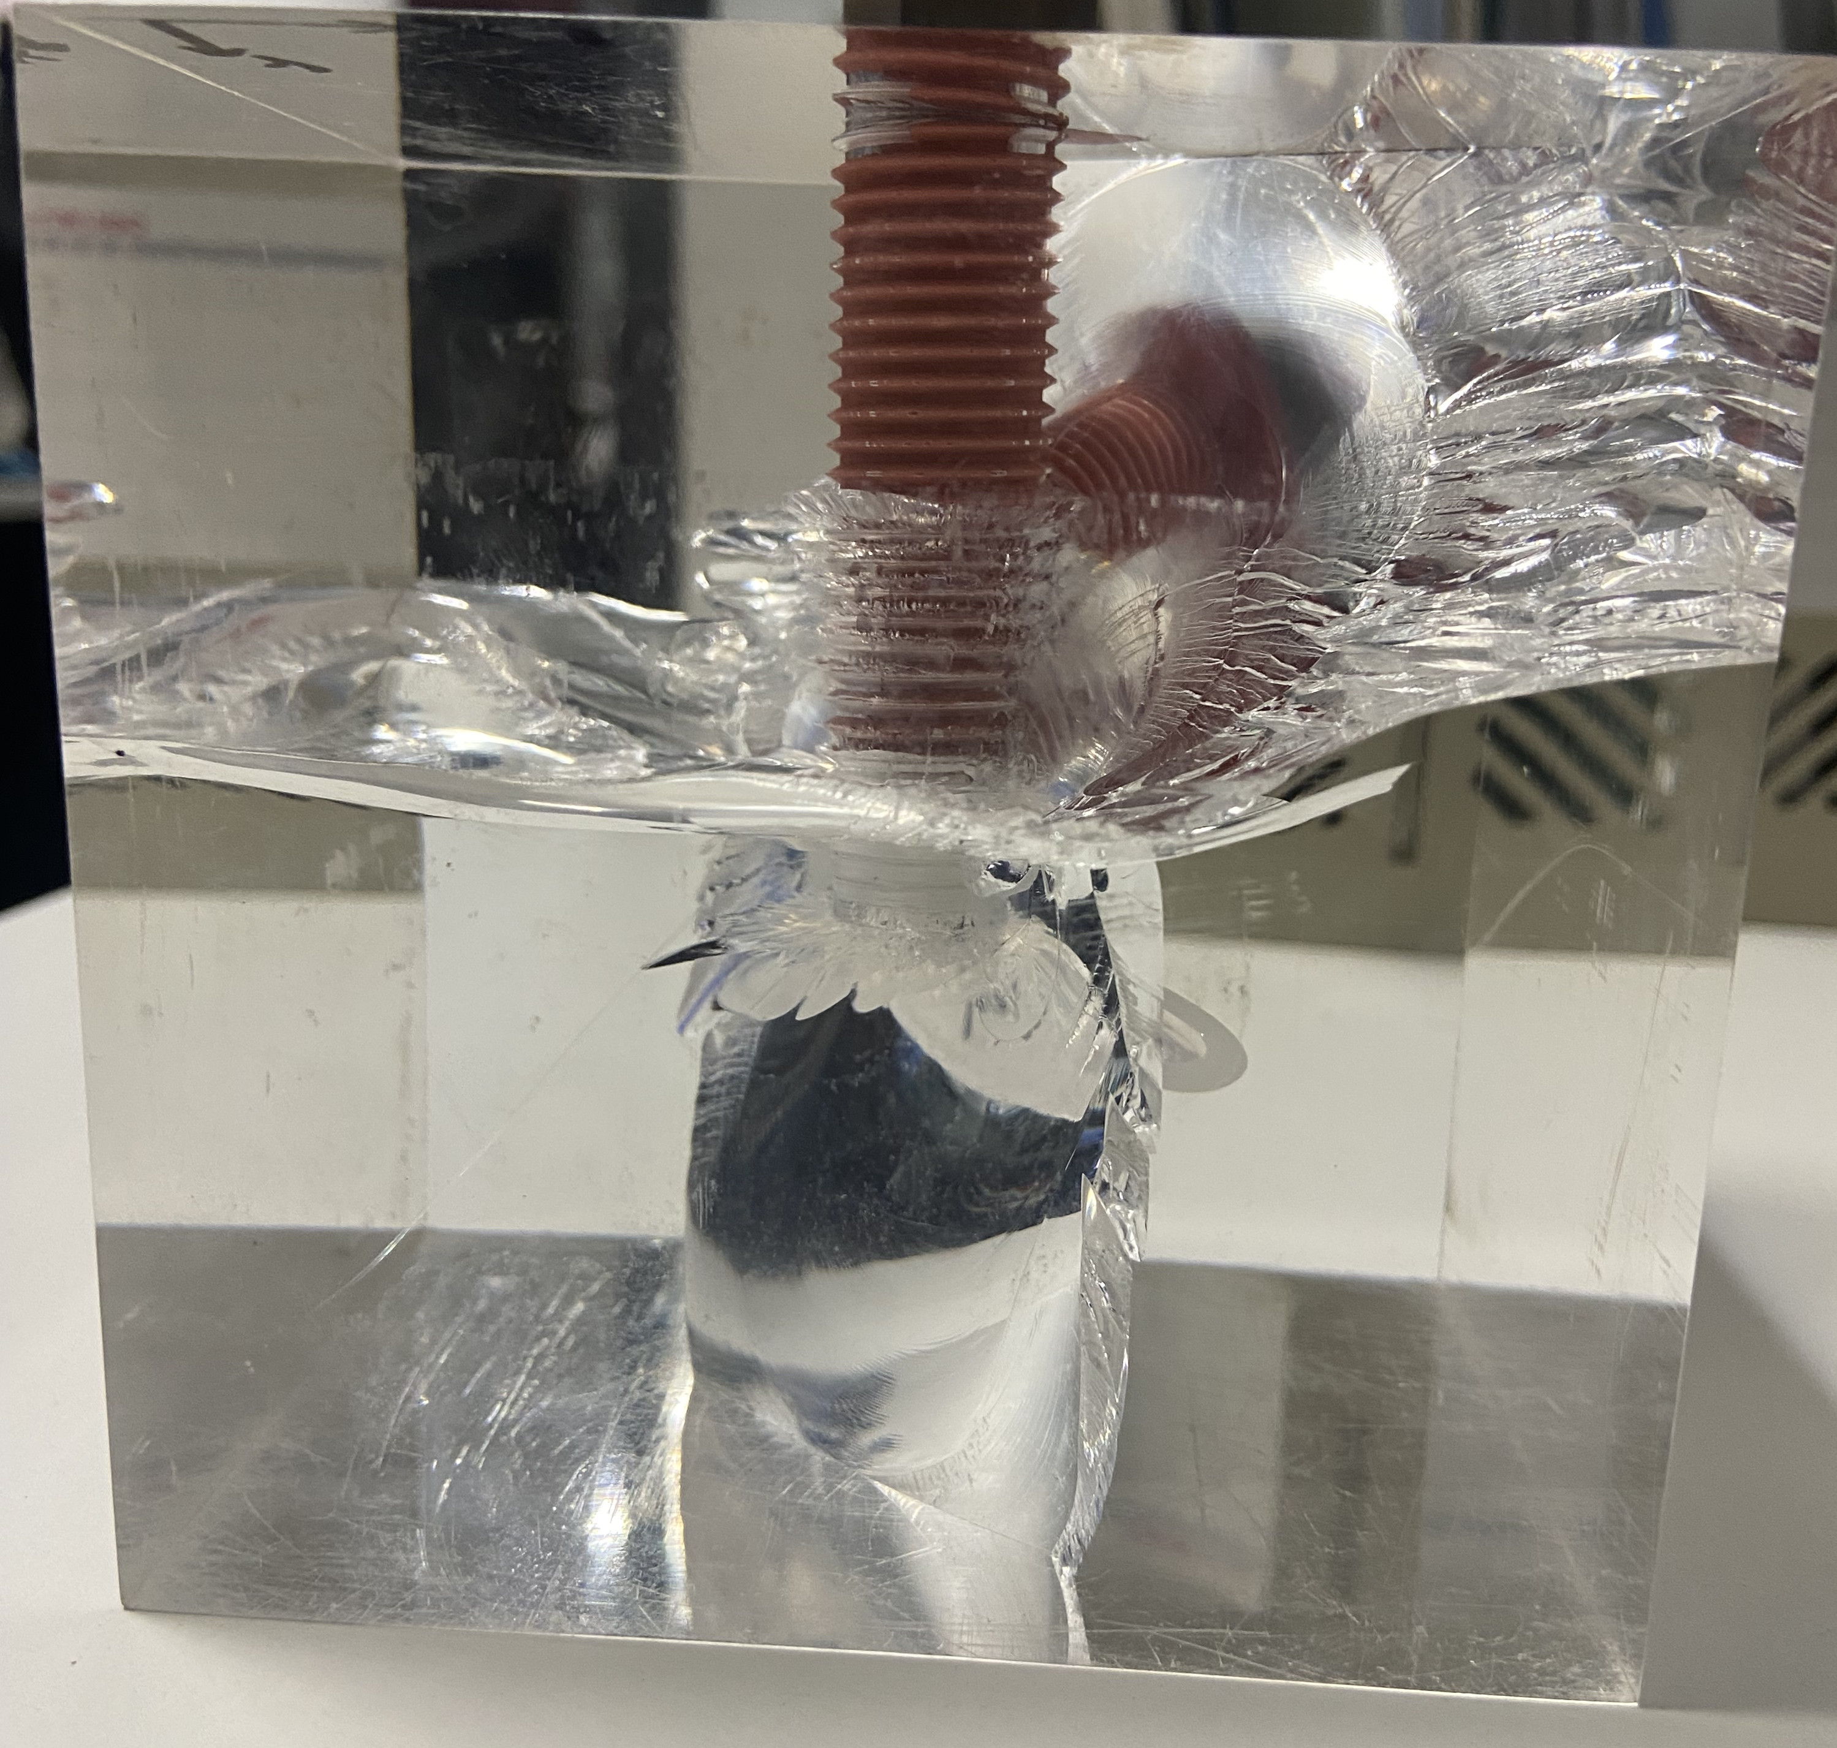
论文的研究目标、研究内容和拟解决的关键问题
汇报提纲
研究内容3：射孔条件下SC-CO2聚能冲击效果评价及优化方法
PMMA射孔实验：设计开展不同射孔条件下的PMMA射孔聚能压裂实验
压裂效果评价：依据压裂实验结果，开展压裂关键参数评价分析
射孔优化：基于评价结果，优选SC-CO₂射孔压裂方法
准静态
25MPa聚能
PMMA下的不同射孔完井方法
（2022）
前期PMMA压裂预实验

Slide 27
论文的研究目标、研究内容和拟解决的关键问题
汇报提纲
拟解决的关键问题
关键科学问题：
超临界CO2聚能冲击下页岩裂缝起裂及射孔后压裂影响研究
关键技术问题：
SC-CO₂聚能压裂裂缝动态起裂与扩展宏观特性
SC-CO₂聚能冲击数据驱动的岩石力学参数反演
射孔条件下SC-CO₂聚能冲击效果评价及优化方法

Slide 28
汇报完毕
请各位老师同学批评指正

